Slide 1
Kap. 7.4 Bilder med JavaScript
Mål for opplæringen:
planlegge og utvikle multimediaapplikasjoner ved å kombinere egne og andres multimediaelementer av typene tekst, bilde, lyd, video og animasjoner

Slide 2

Skalering av punktgrafikkbilder med CSS
Med CSS kan vi skalere (endre) det området der punktgrafikkbilder vises på skjermen.
Det gjør vi ved å bestemme antall piksler i width og height.
Dette påvirker ikke selve bildefilen du viser fram, bare hvor mange piksler på skjermen som settes av til bildet.

Slide 3
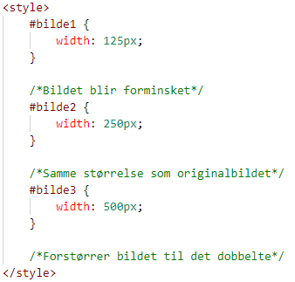
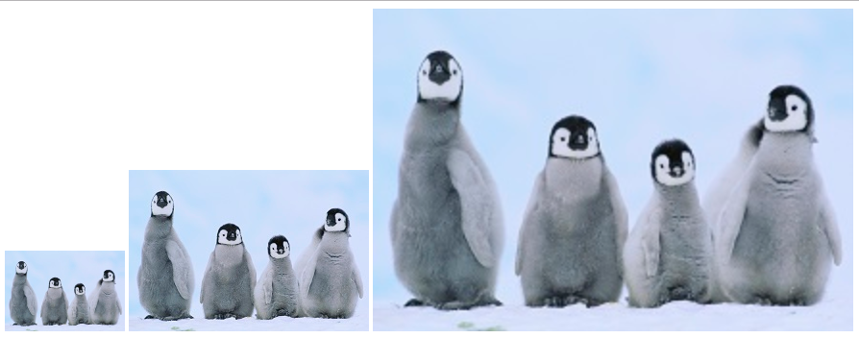
Eksempel: Bruke CSS til å endre det området et bilde vises på skjermen med
Notes:
Hele koden finner dere her:
https://gist.github.com/overas/8162f6892bf990ad51676d0e59760619

Slide 4
Bilde med tekst som ligger over et bilde
I bilderedigeringsprogrammer kan du legge tekst oppå bilder og jobbe med forskjellige lag med hvert sitt innhold som ligger oppå hverandre.
HTML-elementer som skal ligge oppå hverandre må ha absolutt posisjonering på nettsiden, hvis de skal ligge oppå hverandre på denne måten.
Uten absolutt posisjonering vil HTML-elementene skyve hverandre til en eller annen side.

Slide 5
Bilde med tekst som ligger over et bilde
Hvis vi legger HTML-elementer med absolutt posisjonering inni et HTML-element som har position: relative, vil avstandene settes i forhold til elementet med position: relative.
Det HTML-elementet som legges inn lengst ned i HTML-koden legger seg over elementer som legges inn høyere opp.
Dette kan overstyres ved å sette CSS-stilen z-index: verdi; Jo høyere z-index, jo nærmere øyet legger HTML-elementet seg.
Notes:
W3school: https://www.w3schools.com/cssref/pr_class_position.asp

Slide 6
Bilde med tekst som ligger over et bilde
CSS Syntax
position: absolute; /*Gir HTML-elementet en absolutt posisjonering*/
CSS-stiler | Forklaring
left: avstand; | Bestemmer hvor langt fra venstre kant HTML-elementet skal ligge
right: avstand; | Bestemmer hvor langt fra høyre kant HTML-elementet skal ligge
top: avstand; | Bestemmer hvor langt fra øvre kant HTML-elementet skal ligge
bottom: avstand; | Bestemmer hvor langt fra nedre kant HTML-elementet skal ligge

Slide 7
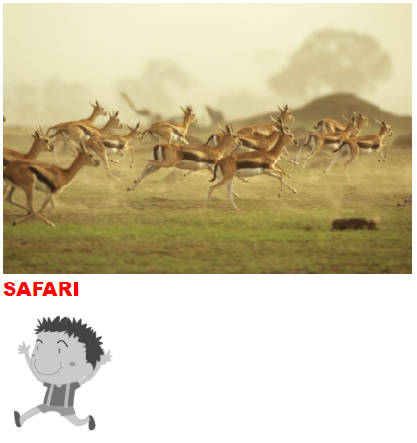
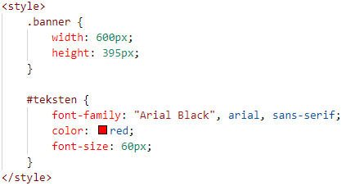
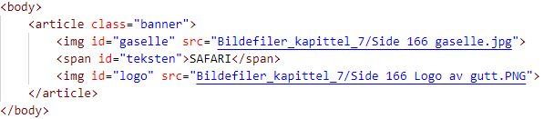
Eksempel: Tekst og bilder uten absolutt posisjonering
Uten CSS som setter absolutt posisjonering på HTML-elementene vil elementene skyve hverandre vekk.

Slide 8
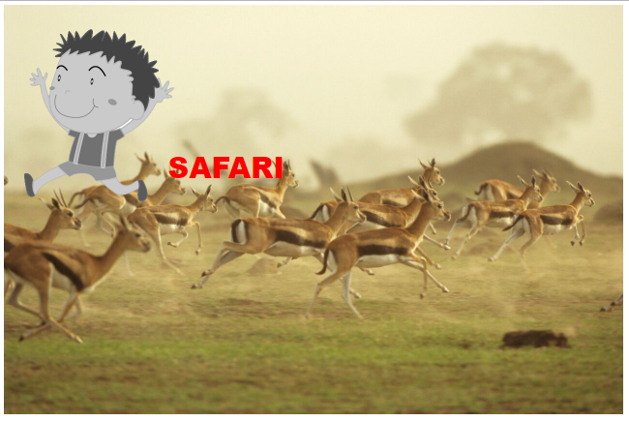
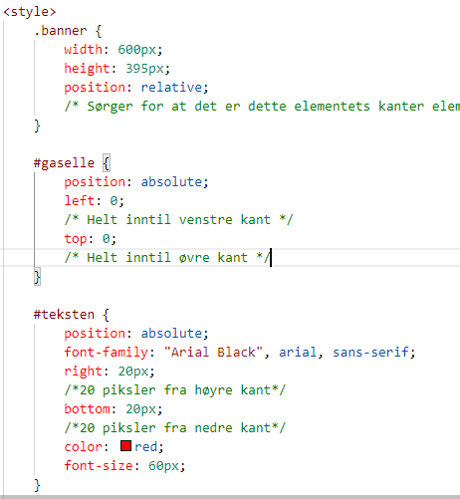
Eksempel: Tekst og bilder med absolutt posisjonering
Med CSS setter vi inn absolutt posisjonering på HTML-elementene. De forskjellige elementene legger seg oppå hverandre.
Notes:
Hele koden finner dere her:
https://gist.github.com/overas/6d93ea24e5c21da7e3d018989537ab77

Slide 9
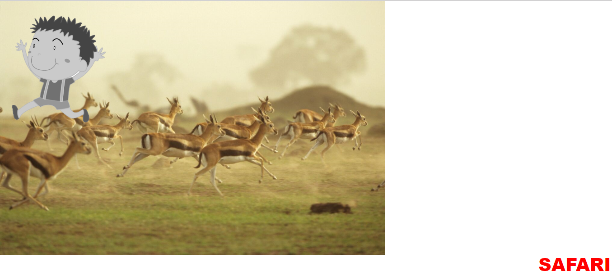
Eksempel: Tekst og bilder med absolutt og relativ posisjonering
I forrige eksemplet brukte vi position: relative; for å kontrollere avstanden fra elementene til kantene av article-elementet. Uten position: relative kan vi ikke kontrollere avstanden elementene ligger i forhold til.

Slide 10
Skalering av bilder med JavaScript
Vi kan bruke JavaScript til å sette bredden som et bilde skal vises på skjermen med, til 300 piksler. Vi skriver bilde.style.width = "300px";
Vi kan zoome inn et bilde og da kan det være hensiktmessig å bruke et stort bilde med mange piksler som er skalert ned med CSS, til å vises på et mindre område på skjermen.

Slide 11
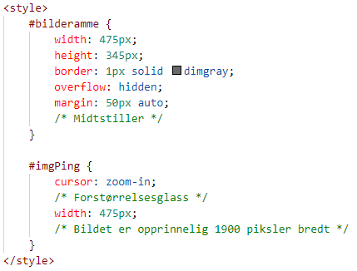
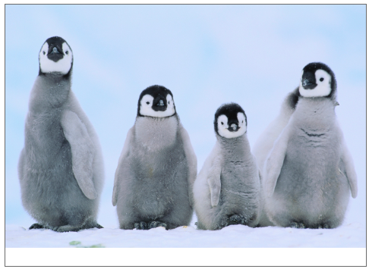
Eksempel: Zoome inn på et bilde
Bilde på nettsiden er 1900 piksler bredt. Ved hjelp av CSS setter vi bredden til 475 piksler.

Slide 12
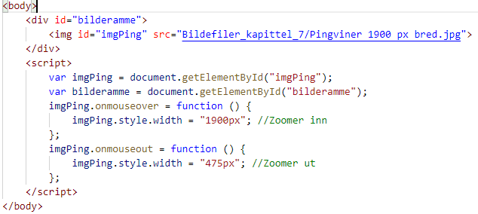
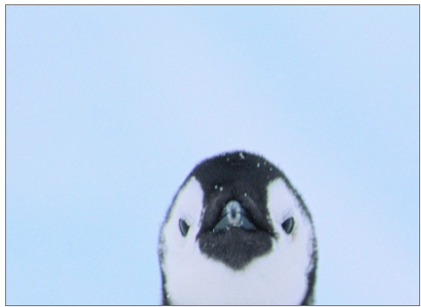
Eksempel: Zoome inn på et bilde
Deler av bildet blir skjult når vi fører musemarkøren over bildet. Bildet ligger i øvre venstre hjørne inn i et div-element. Vi ser derfor bare et lite utsnitt og kan ikke velge hvilken del av bildet vi vil forstørre.
Notes:
Hele koden finner dere her:
https://gist.github.com/overas/d1256378bd792163cd44f2def2c9d833

Slide 13
Eksempel: Zoome inn på et bilde versjon 2
Koden i eksemplet tidligere gjør at vi bare ser et lite utsnitt og kan ikke velge hvilken del av bildet vi vil forstørre.
Hendelsen onmousemove er knyttet til at du beveger musemarkøren. Med JavaScript kan vi hente ut informasjon om hvilken posisjon musemarkøren har når den flytter på seg.
Til det kan vi bruke event.clientX og event.clientY. Da kan vi flytte den posisjonen bildet har, ved å skyve det i ulike retninger.

Slide 14
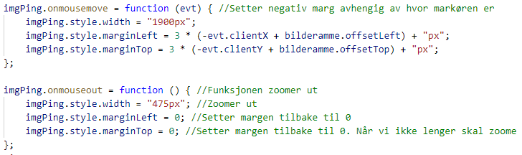
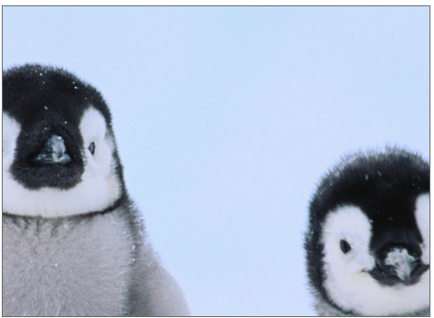
Eksempel: Zoome inn på et bilde versjon 2
Notes:
Hele koden finner dere her:
https://gist.github.com/overas/dd17b20d22008b4c840ea5739d8c7983

Slide 15
Farge og gjennomsiktighet for punktgrafikk
Logoer og ikoner på nettsider skal gjerne fungere på forskjellige bakgrunner, så de bør ha gjennomsiktighet rundt seg.
Noen ganger samler vi et sett med ikoner i en bildefil noe så går fortere å laste ned.
For å vise et bestemt ikon, kan vi legge hele bildefilen som et bakgrunnsbilde til et HTML-element, og flytte bakgrunnen rundt.
Kun en liten del av bildet vil være synlig. Dette styrer vi med CSS-stilen background-position.

Slide 16
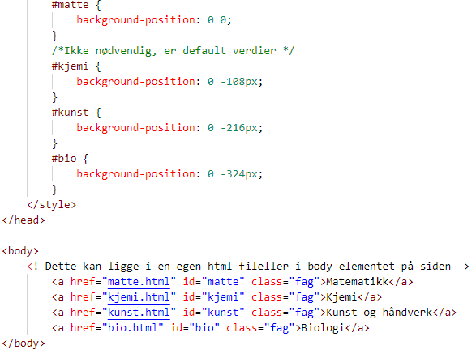
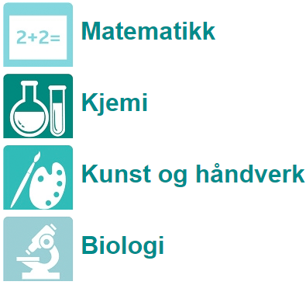
Eksempel: Fire ikoner i en bildefil
Vi kan bruke en gjennomsiktig bildefil med fire ikoner som er lenker til fagene matte, kjemi, kunst og håndverk. Med CSS angir vi posisjonen til et bakgrunnsbilde slik: background-position: x y; . Her er x avstanden fra venstre kant, og y er avstanden fra toppen.
Notes:
Hele koden finner dere her:
https://gist.github.com/overas/cf8efcfac992f8dcdf15c63f3a75e330

Slide 17

La nettleseren velge det bildet som passer best
Attributtet srcset angir flere alternative bilder i img-elementet og lar nettleseren velge det bildet som passer best.
Dette er fordelaktig når du skal lage en webside med bilder som skal vises på enheter med liten skjermstørrelse som mobil og ipad.
640w, 1024w og 2048w står for antall piksler i bredden. Nettleseren kan nå velge selv det bildet som passer i forhold til skjermbredden
Notes:
Koden for "Eksempel: la nettleseren velge bilde" finner du her:
https://gist.github.com/overas/687855acbc9875bed5e463c35c05d2b4

Slide 18
Informasjon om hvordan bildet blir brukt
Attributtet sizes kan brukes sammen med srcset til å fortelle nettleseren hvordan bildet skal tegnes opp på nettsiden.
Sizes brukes til å fortelle nettleseren hvordan du har tenkt å bruke bildet i layouten på nettsiden. Vi kan legge to og to bilder ved siden av hverandre eller legge de under hverandre hvis skjermen blir liten.
Notes:
Hele koden for to bilder som ligger ved siden av hverandre finner dere her:
https://gist.github.com/overas/082a74c9cab505b2b3cd9d0fb959a352

